Slide 1
台灣自然之美

Slide 2
齊柏林：從空中看台灣
齊柏林：空拍台灣的省思
飛閱臺灣國家園

Slide 3
目前臺灣有哪8座國家公園 ？
墾丁、玉山、陽明山、太魯閣、雪霸、金門、海洋、台江

Slide 4
玉山圓柏

Slide 5
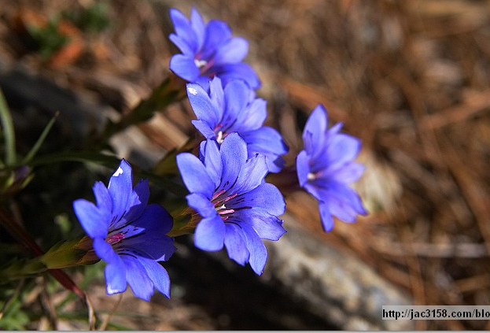
阿里山龍膽

Slide 6
玉山薄雪草

Slide 7
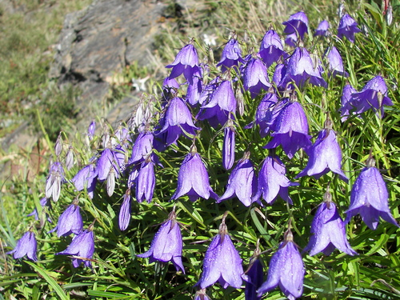
高山沙參

Slide 8
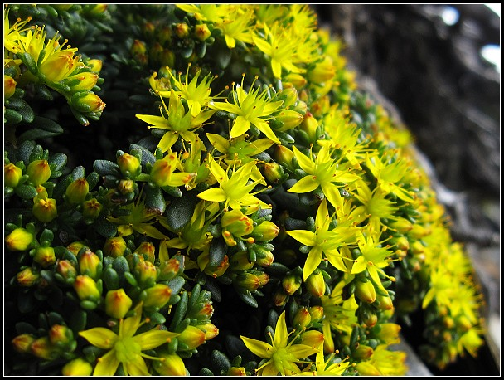
玉山佛甲草

Slide 9
玉山金絲桃

Slide 10
玉山金梅

Slide 11
玉山繡線菊

Slide 12
法國菊

Slide 13
法國菊

Slide 14
在台灣，這種菊科植物也有超過一百年的歷史了。聽說當年有一位天才傳教士覺得八通關景色太過單調，於是從法國帶來生長條件相當近似的法國菊種子，在八通關草原上散佈。

Slide 15
玉山鹿蹄草

Slide 16
玉山小米草

Slide 17
玉山地衣
地衣植物門(菌藻植物門)全世界約有500多個屬，25000多種。

Slide 18
附著在石頭上的地衣，黃的橙的，滿是秋天的顏色

Slide 21
鹿角金龜

Slide 22
大青叩頭蟲

Slide 23
紅叩頭蟲

Slide 24
認識劉克襄其人及生命
關於江蕙與費爾的一篇文章
20120321《愛悅讀》十五顆小行星--劉克襄 – YouTube

Slide 25
白胸翡翠
黑頭翡翠
背林鴝與藍尾鴝http://www.youtube.com/watch?v=3tasDbgDQLk
台灣特有野鳥 25種
http://www.youtube.com/watch?v=Gfi9tUkDF-w

